Slide 1
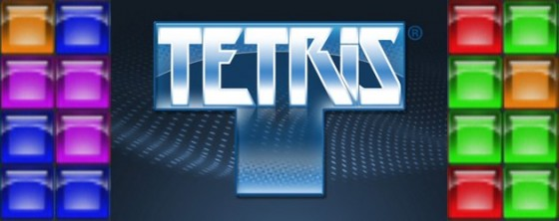

Slide 2
HISTORIA
Todo comienza en 1984, en el centro de cálculo Dorodnicyn, de la Academia de las Ciencias de la URSS, Moscú. El ingeniero informático Alexei Patjinov estaba interesado en los juegos por computador, y trasladaba sus ideas al Elektronika 60, un terminal de mainframe hecho en Rusia, Así nació Tetris ("tetris" es un juego de palabras entre el prefijo "tetra", que significa "cuatro", y la palabra Tenis), en una oficina de investigación de la Unión Soviética, en plena Guerra Fría. .
En el Tetris podrás encontrar exactamente 7 piezas distintas que le darán complejidad al juego, cada una de ellas cumplirá una función.

Slide 3
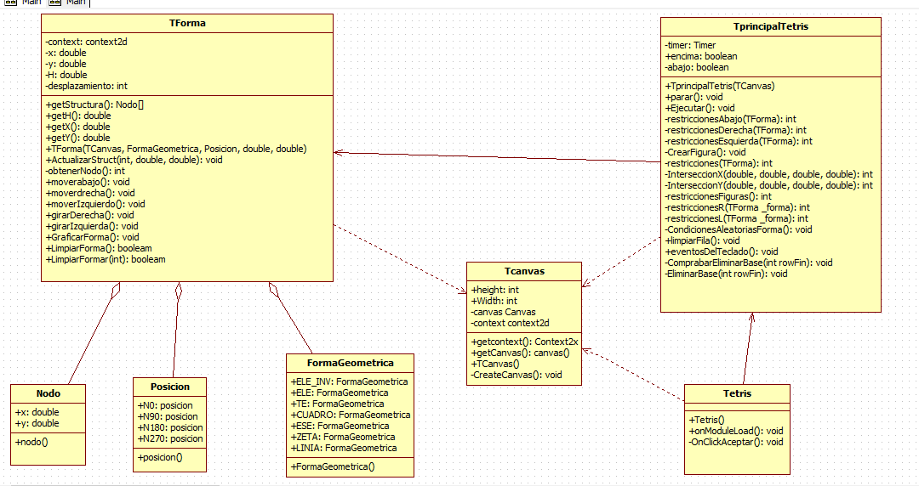
DIAGRAMA DE CLASES (GENERAL)

Slide 4
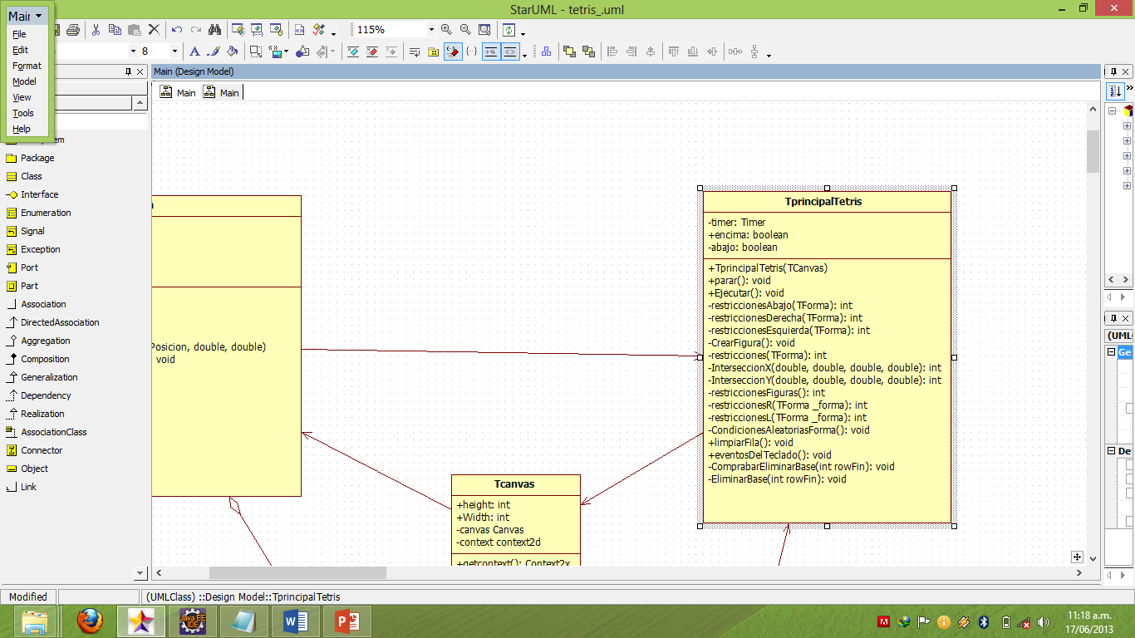
METODOS UTILIZADOS
Nombre de la clase
Atributos o variables de instancia
constructores
métodos

Slide 5
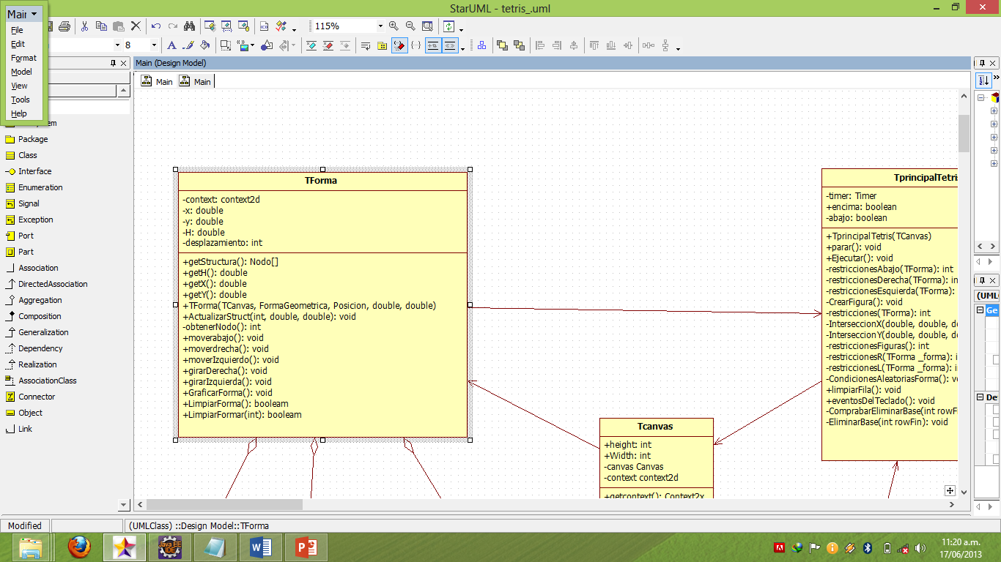
Nombre de la clase
Atributos o variables de instancia
método Acceso de get
constructores
métodos

Slide 6
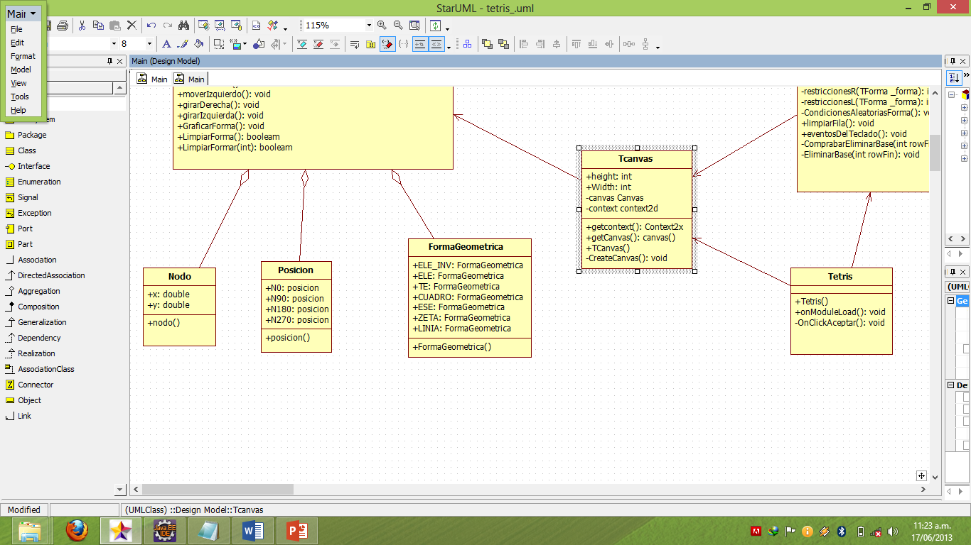
Nombre de la clase
métodos
Nombre de la clase
Atributos o variables de instancia
métodos
Nombre de la clase
Atributos o variables de instancia
métodos

Slide 7
PROBLEMA N°1
PROBLEMA N°1
GIRAR LAS FIGURAS.
SOLUCION N°1.
La solución fue dibujar cada figura en cuatro posiciones: 0, 90, 180,270 grados y asígnalos a los teclas “a” y “s” para realizar la rotación.
Rotar derecha: significa que la figura se encuentra por defecto en posesión 0, al teclear la tecla s la figura pasar a la posesión 90 en la segunda tecleada pasara posesión 180, en la tercera tecleada pasara a la posesión 270, y el ultimo evento vuelve a cero.
Rotar izquierda: es similar al caso anterior espero la diferencia es que rotara en sentido contrario

Slide 8
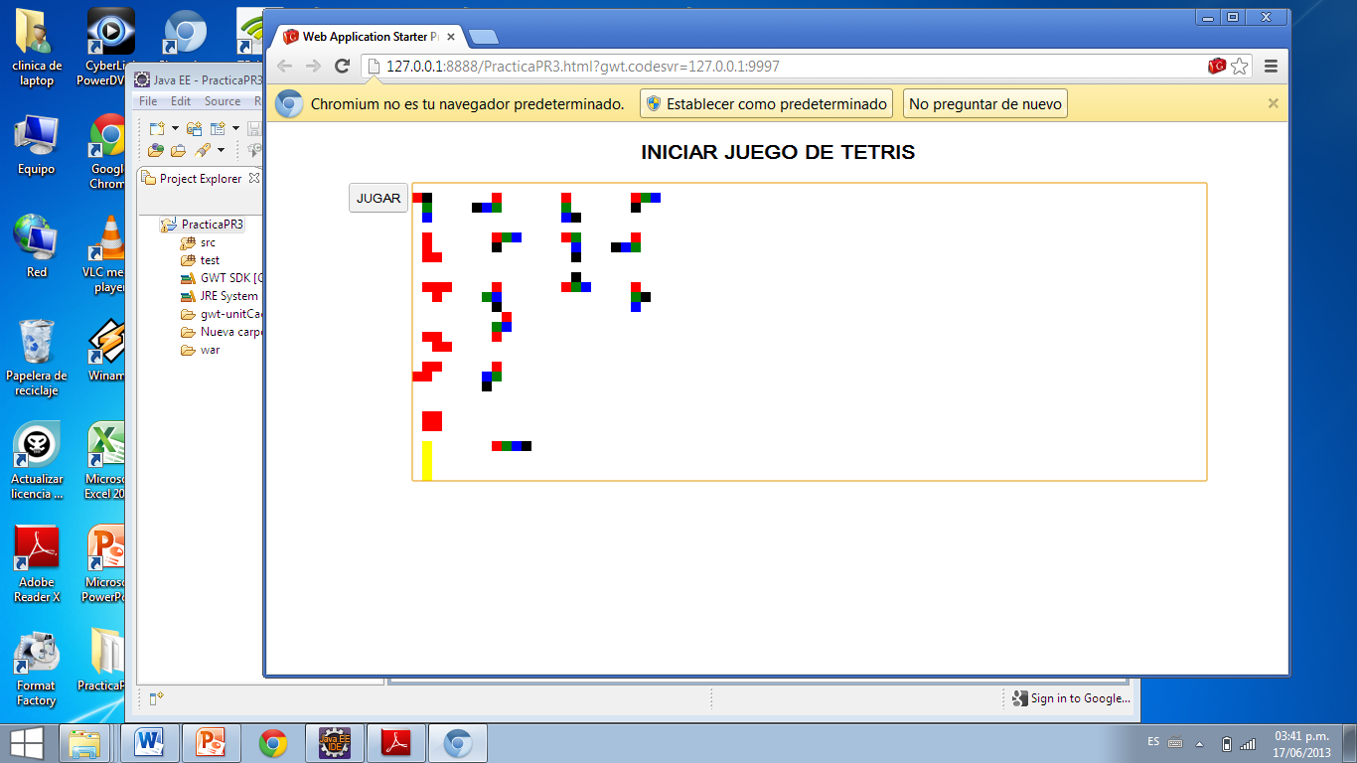

Slide 9
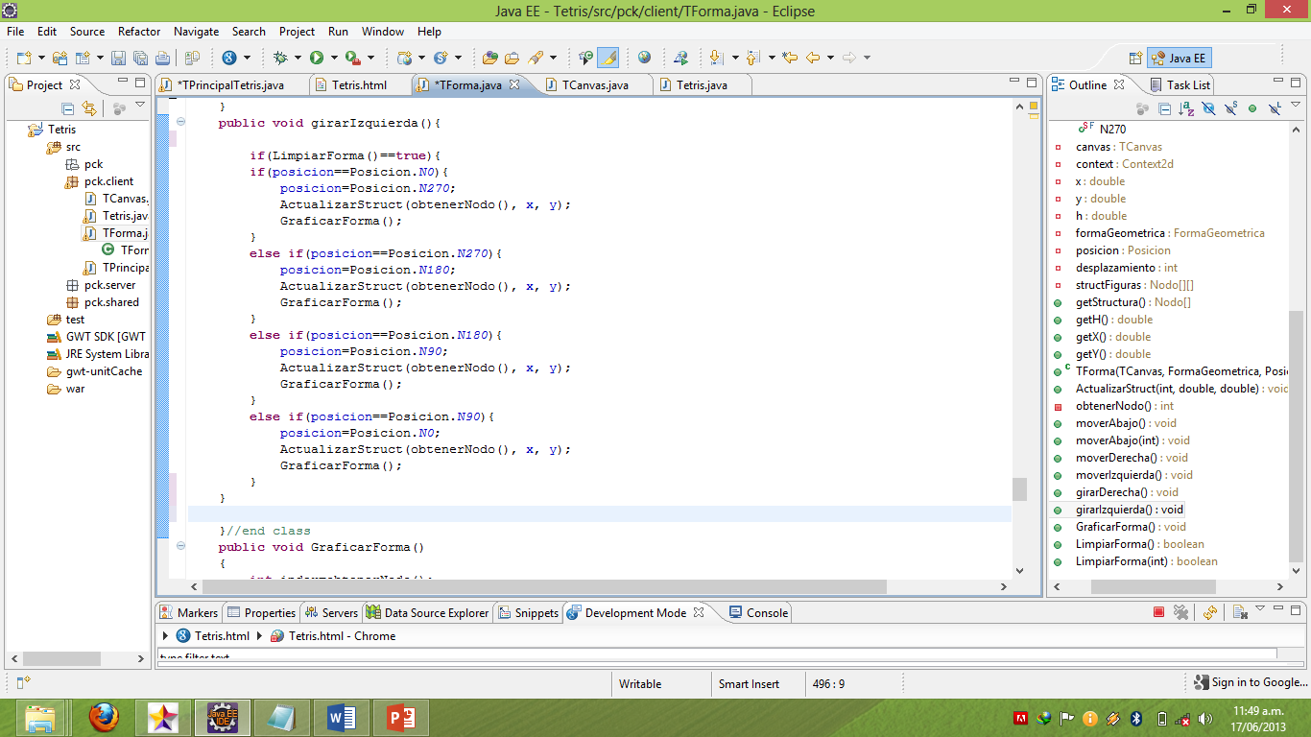

Slide 10
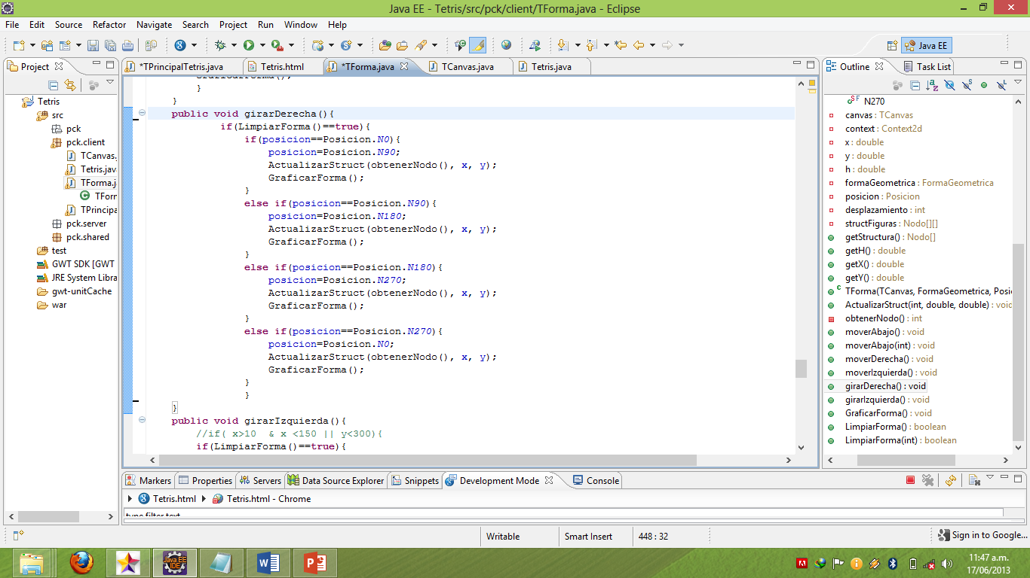

Slide 11
PROBLEMA N°2
PROBLEMA N°2
COMPROBAR Y ELIMINAR BASE.
SOLUCION N°2
Solución
La solución que realizamos fue verificar la fila contando cada una de piezas que se encuentran en una misma fila si la cantidad de piezas en igual al ancho de la fila entonces la fila se eliminar y toda las piezas bajan en bloque.

Slide 12
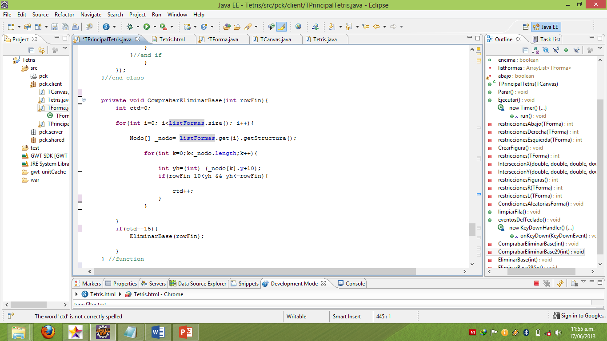
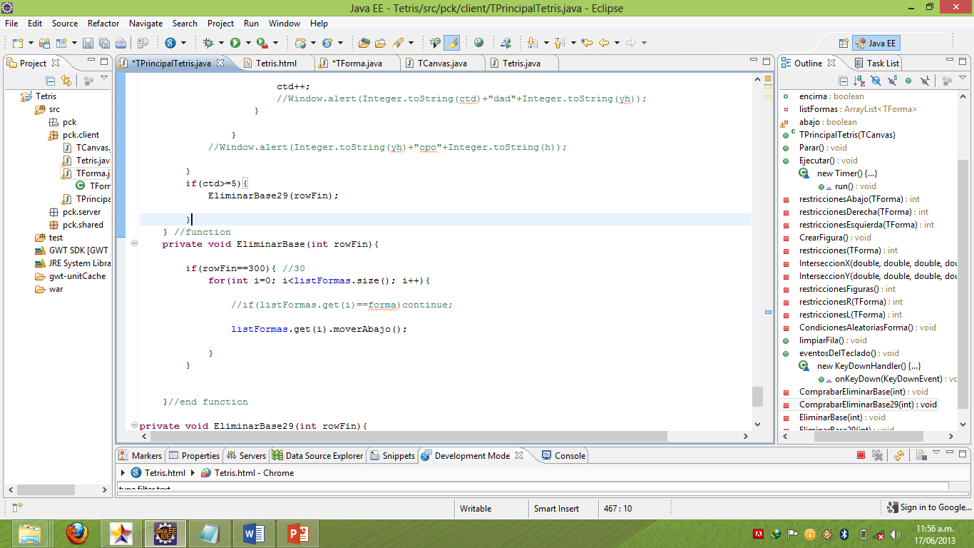

Slide 13
gracias

